Slide 1
TIẾNG VIỆT 2
Tập 1
ÔN TẬP CUỐI HỌC KÌ I

Slide 2











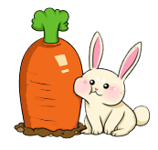





1
2
3
4
5
6
7
8
9
10
11
12
13
14
15
16
GV cho HS chọn con vật mà em thích để ra nội dung yêu cầu. Chọn hình ngôi nhà để quay trở lại trang chọn con vật tiếp theo.
Cuối cùng chọn bông hoa hướng dương để đến trang kết thúc của bài.

Slide 3
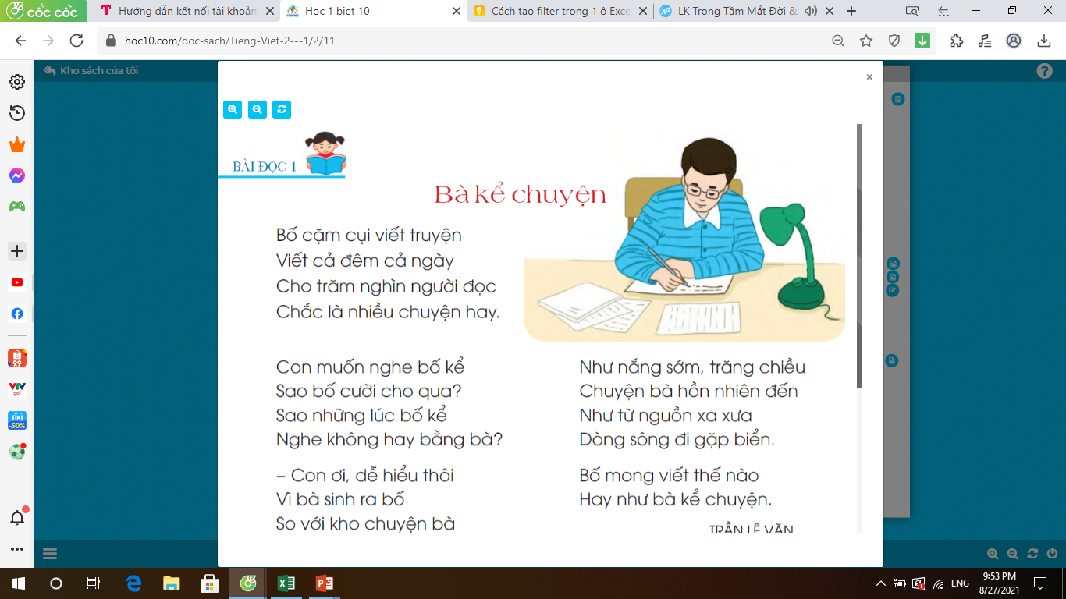
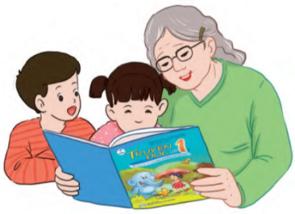
Đọc bài: Bà kể chuyện (trang 96)
Bố của bạn nhỏ làm công việc gì?
Bố của bạn nhỏ là nhà văn.

Slide 4
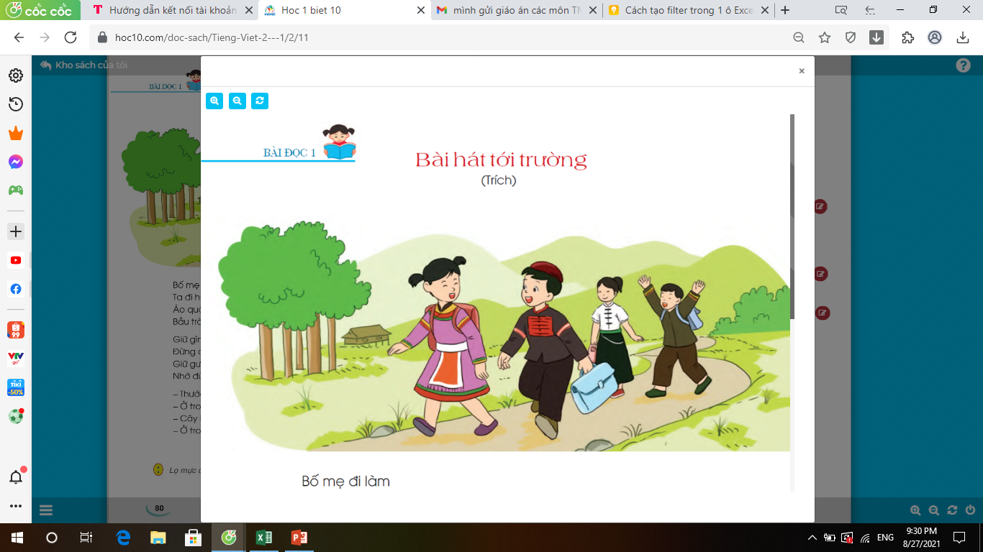
Đọc bài: Bài hát tới trường (trích)
(trang 80)
Các bạn trong bài thơ cùng nhau đi đâu?
Các bạn cùng nhau đến trường.

Slide 5



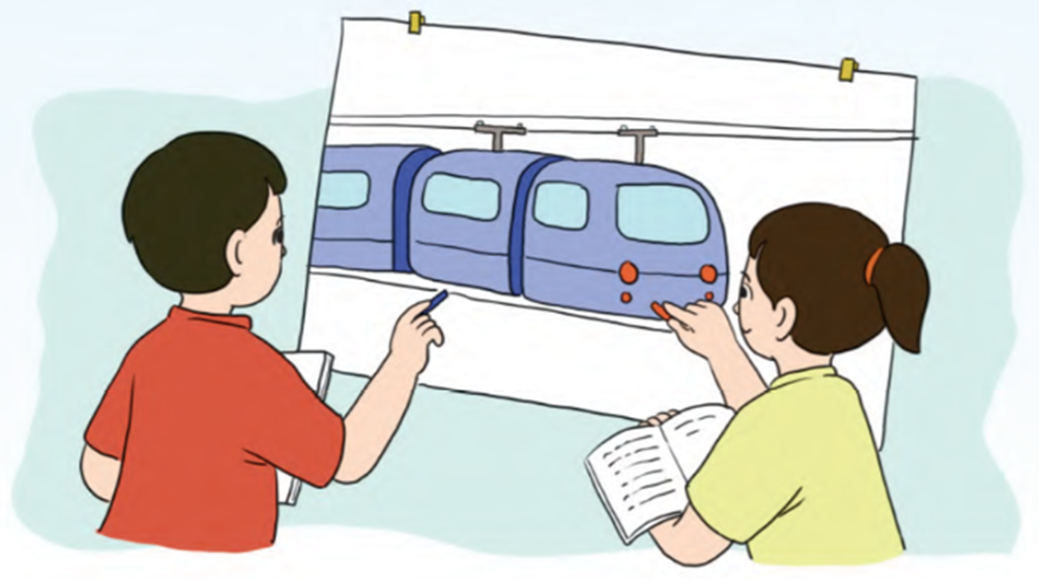
Đọc bài: Có chuyện này (trang 88)
Khổ thơ 1 nói đến những sự vật nào? Chúng nằm ở đâu?
Lửa
Bao diêm
Chữ
Lọ mực
Mầm
Hạt
Hoa
Cây
Dòng điện
Dây

Slide 6
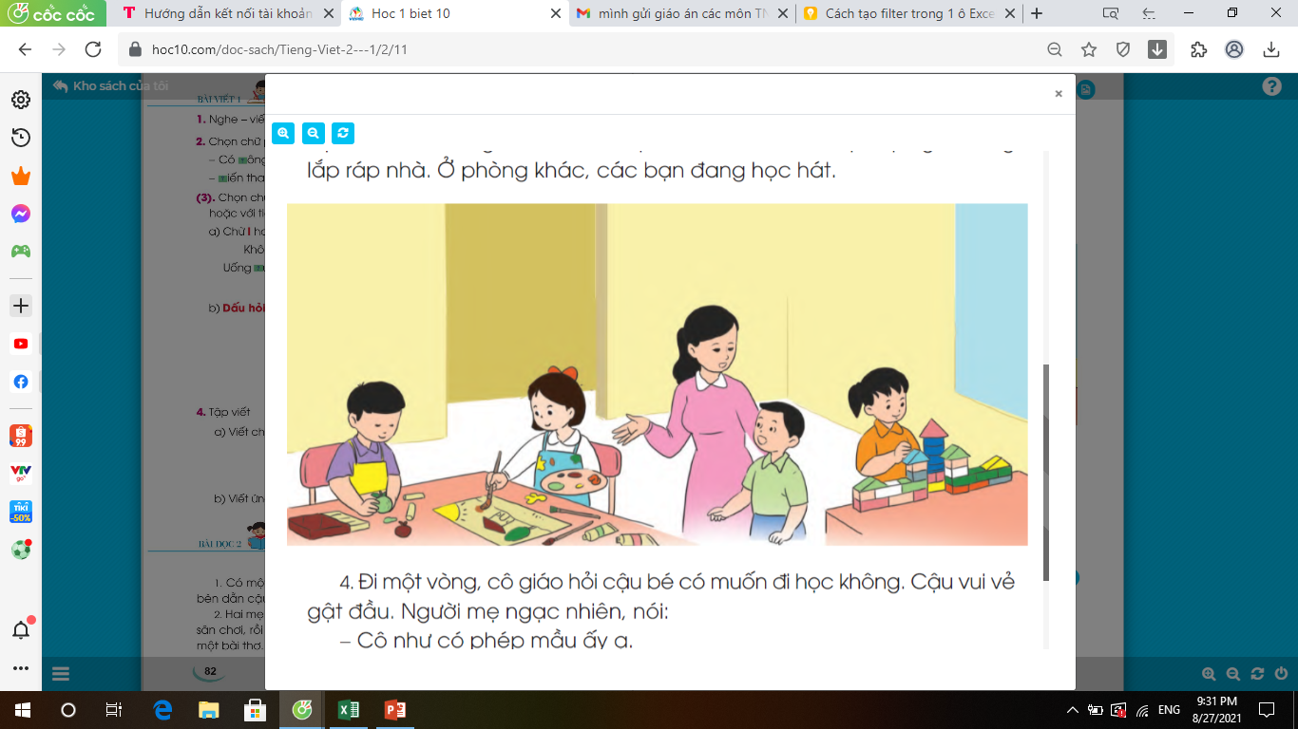
Đọc bài: Đến trường (trang 82)
Theo em, mẹ dẫn cậu bé đến trường làm gì?
Mẹ dẫn cậu bé đến trường để cậu làm quen với môi trường mới: quen thầy cô, bạn bè, quen với các hoạt động ở trường. Mẹ hi vọng cậu sẽ thích đi học.

Slide 7
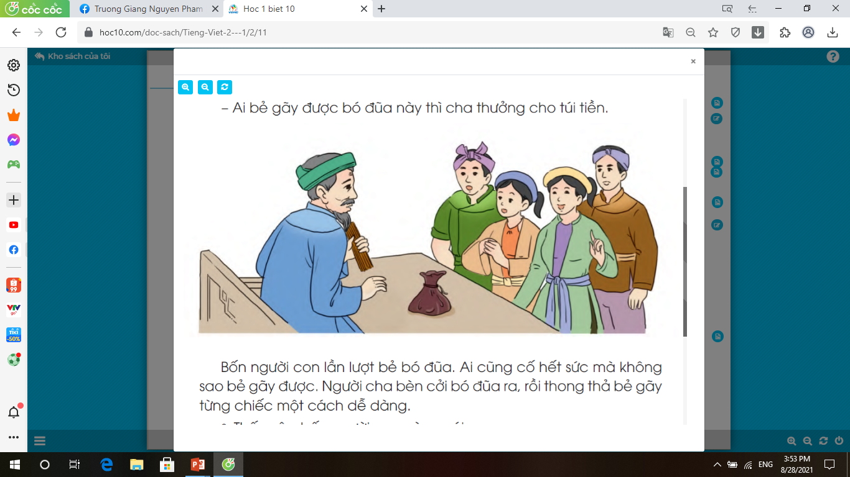
Đọc bài: Câu chuyện bó đũa (trang 138)
Thấy các con không hòa thuận, người cha gọi họ đến, bảo họ làm gì?
Người cha đặt một bó đũa và một túi tiền trên bàn bảo: “Ai bẻ gãy được bó đũa thì cha thưởng cho túi tiền.”

Slide 8
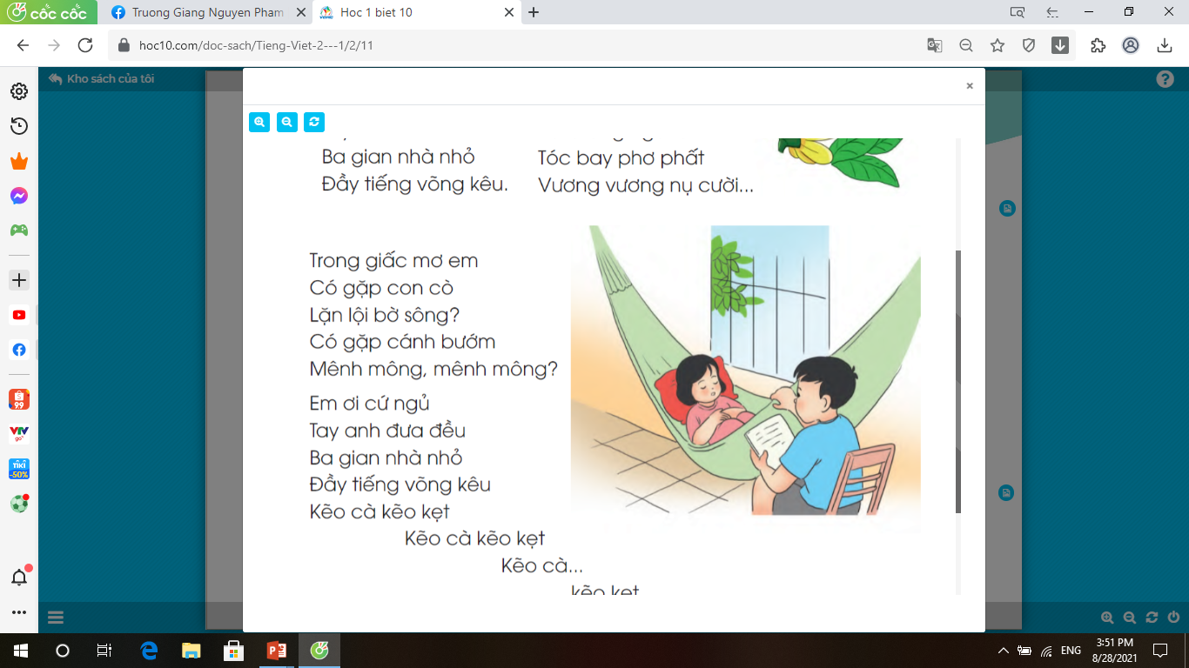
Đọc bài: Tiếng võng kêu (trích)
(trang 135)
Tiếng võng kêu cho biết bạn nhỏ trong bài thơ đang làm gì?
Bạn nhỏ đang đưa võng ru em ngủ.

Slide 9
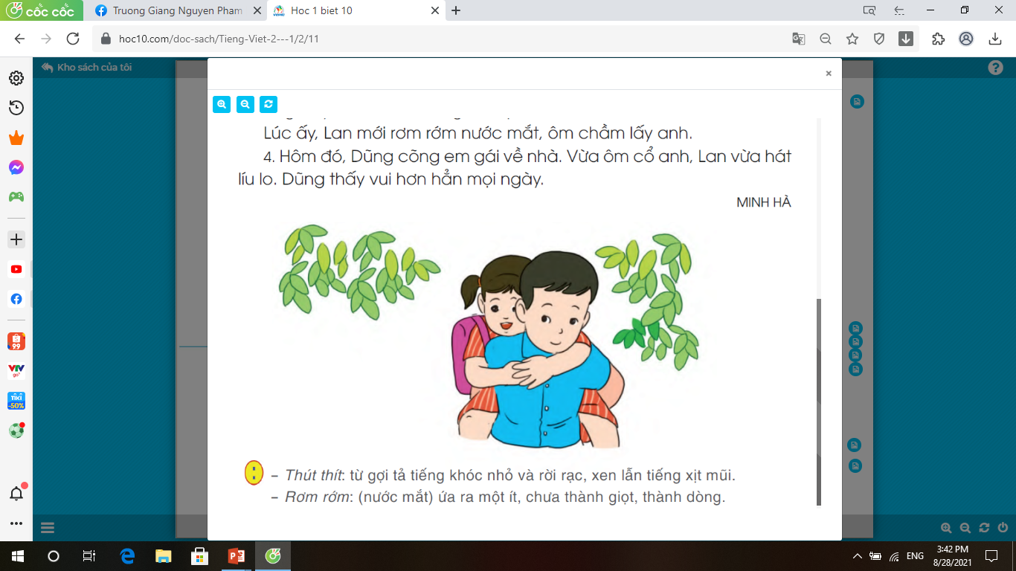
Đọc bài: Đón em (trang 130)
Hằng ngày, sau khi tan học, Dũng làm gì?
Hằng ngày, sau khi tan học, Dũng qua trường mầm non đón bé Lan.

Slide 10
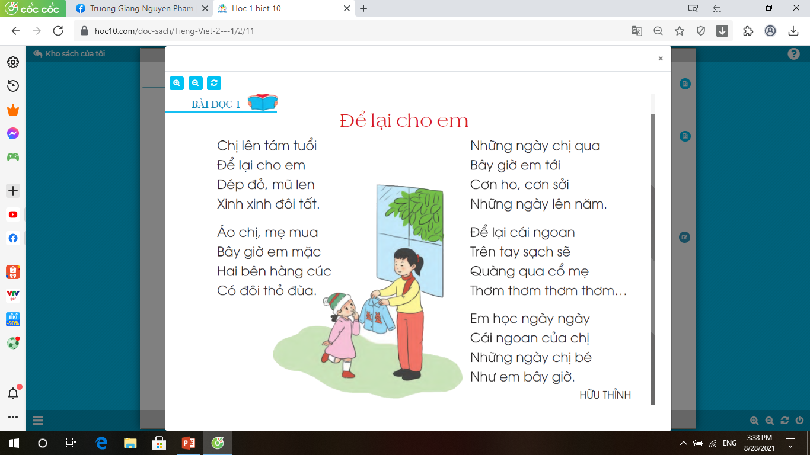
Đọc bài: Để lại cho em (trang 128)
Chị để lại những đồ gì cho em bé dùng?
Chị để lại cho em đôi dép đỏ, chiếc mũ len, đôi tất, áo mặc có thêu đôi thỏ hai bên hàng cúc.

Slide 11
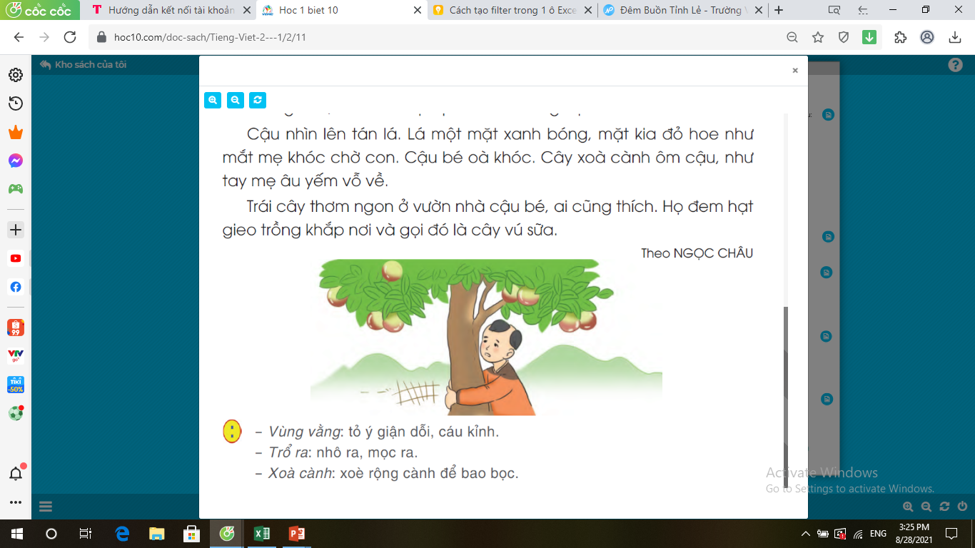
Đọc bài: Sự tích cây vú sữa (trang 123)
Vì sao cậu bé bỏ nhà ra đi?
Cậu bé ham chơi, bị mẹ mắng nên vùng vằng bỏ đi.

Slide 12
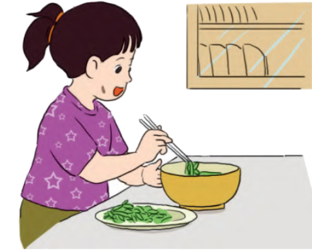
Đọc bài: Nấu cơm bữa đầu tiên
(trang 120)
Bạn nhỏ trong bài thơ làm việc gì?
Bạn nhỏ trong bài thơ lần đầu chuẩn bị bữa cơm cho gia đình.

Slide 13
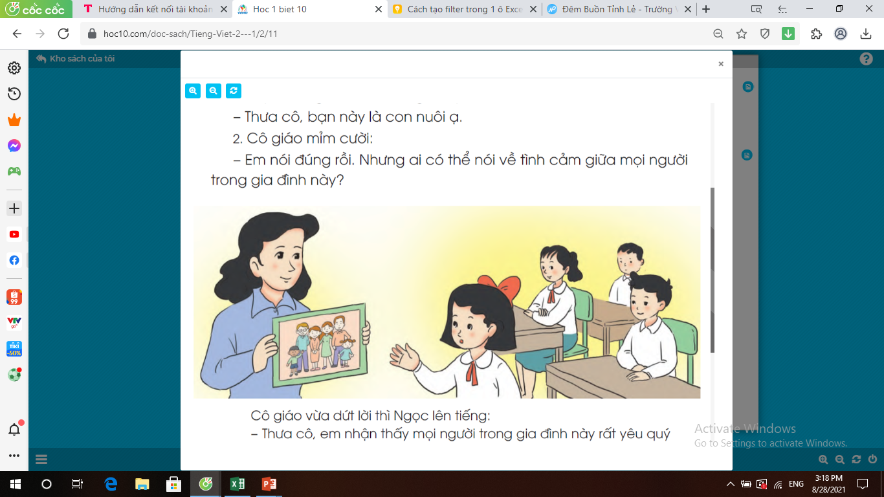
Đọc bài: Con nuôi (trang 115)
Cô giáo yêu cầu học sinh làm gì?
Cô giáo yêu cầu học sinh quan sát một bức tranh gia đình và nêu nhận xét về bức tranh.

Slide 14
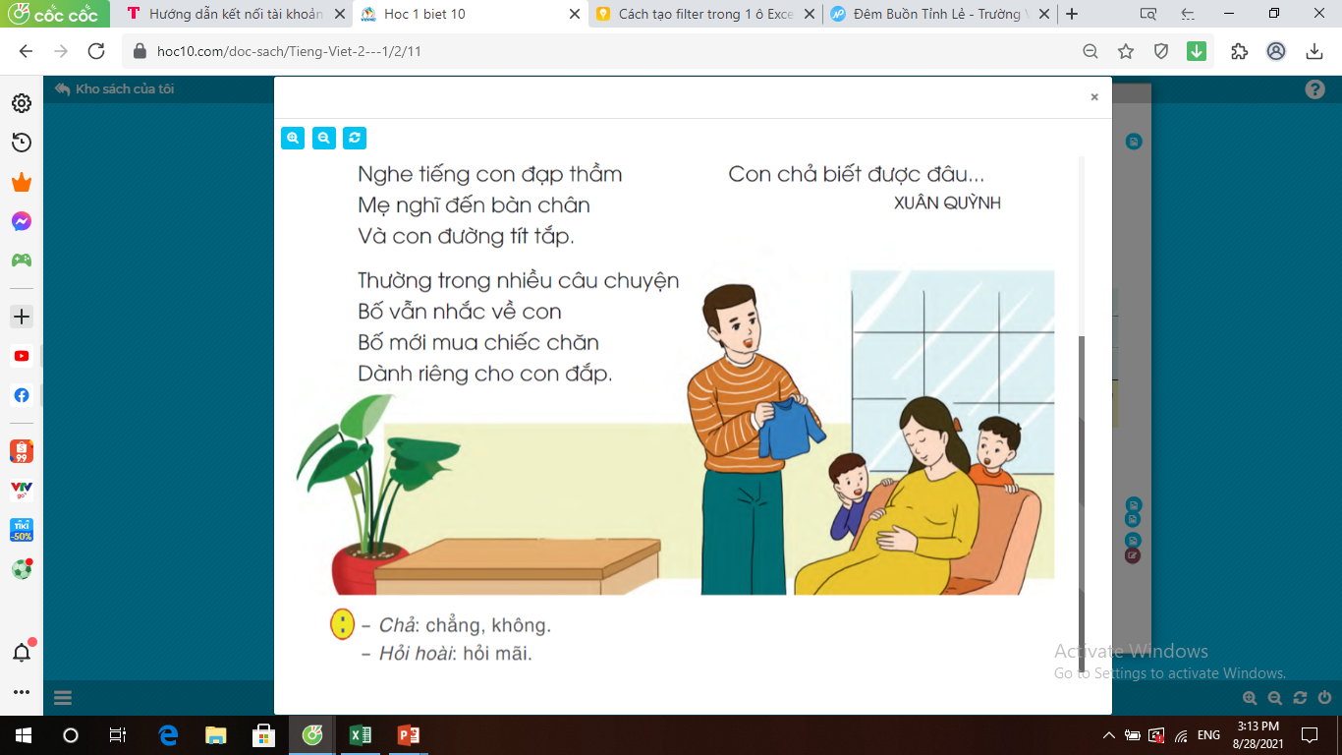
Đọc bài: Con chả biết được đâu
(trang 113)
Bài thơ là lời của ai nói với ai?
Bài thơ là lời của người mẹ nói với đứa con sắp chào đời.

Slide 15
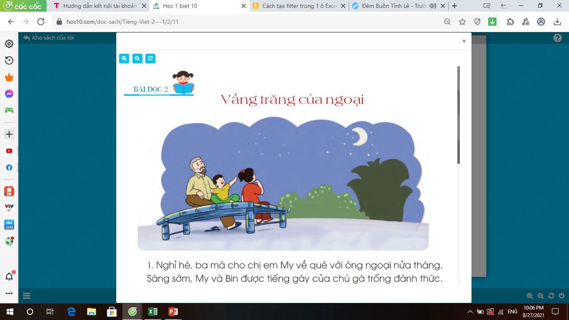
Đọc bài: Vầng trăng của ngoại
(trang 107)
Nghỉ hè, ba má cho chị em My về quê với ai?
Nghỉ hè, ba má cho chị em My về quê ở với ông ngoại.

Slide 16
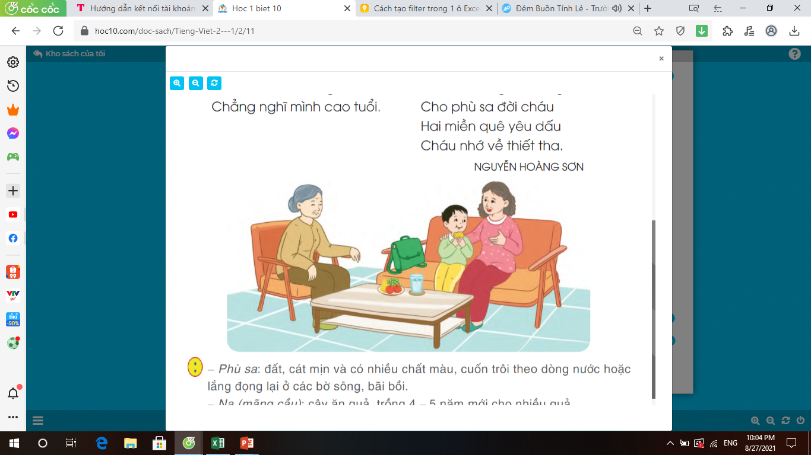
Đọc bài: Bà nội, bà ngoại (Trích)
(trang 123)
Bài thơ là lời của ai nói về ai?
Bài thơ là lời của một bạn nhỏ nói bà nội, bà ngoại.

Slide 17
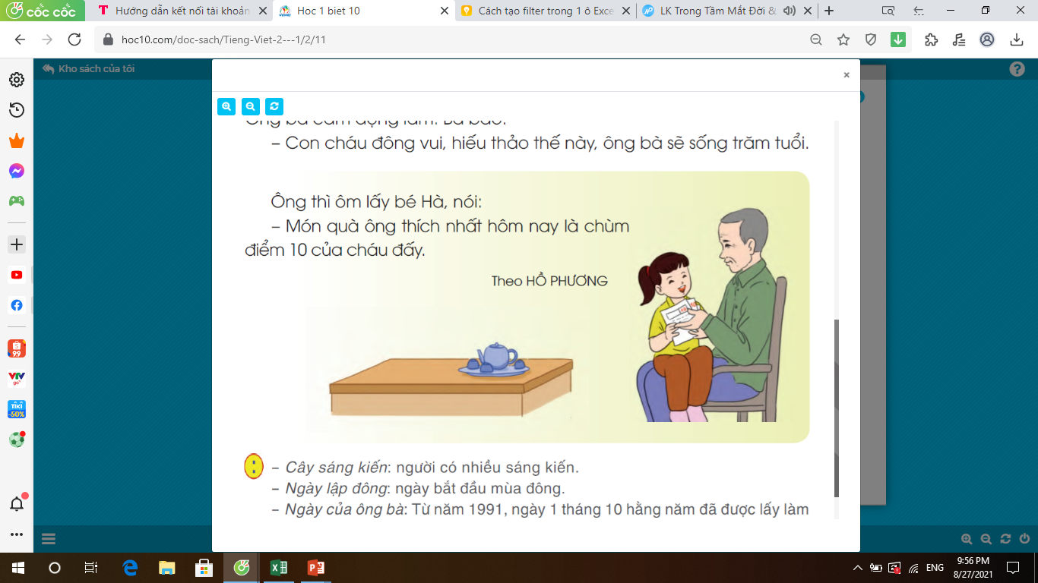
Đọc bài: Sáng kiến của bé Hà
(trang 99)
Bé Hà hỏi bố điều gì?
Bé Hà hỏi bố: Vì sao không có ngày ông bà, bố nhỉ?

Slide 18
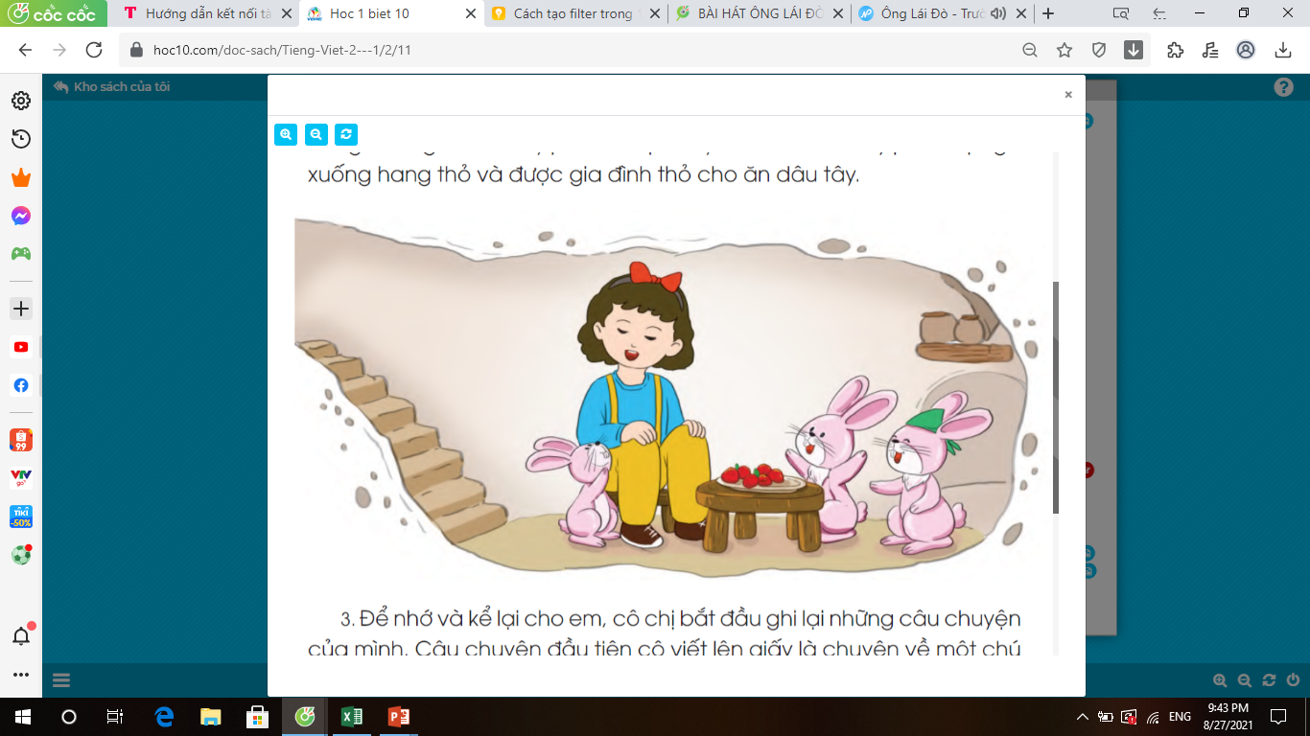
Đọc bài: Ươm mầm (trang 90)
Tài năng của Rô-linh được ươm mầm từ đầu?
Tài năng của Rô-linh được ươm mầm từ những câu chuyện Rô-linh và em gái tự nghĩ ra.

Slide 19
Hoc10 chúc các em học tốt!

